Slide 1
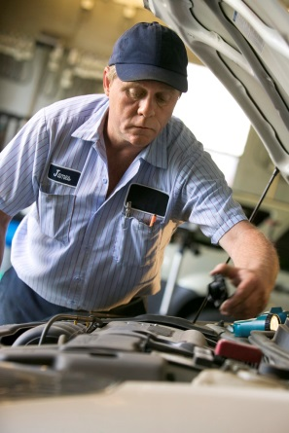
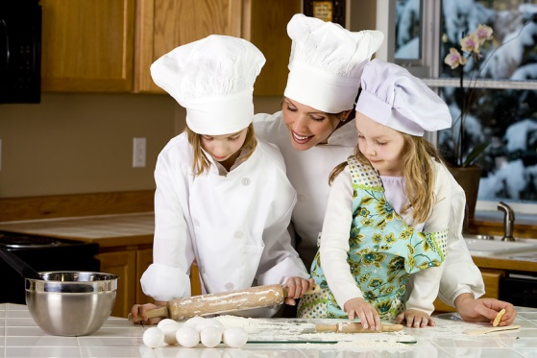
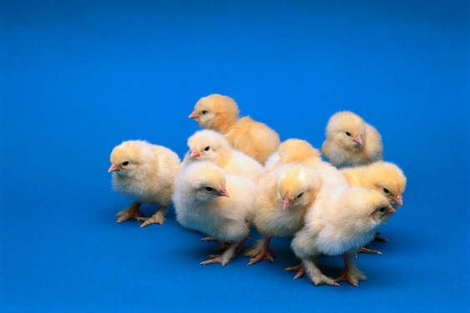

88.1 Základní větné členy – druhy podmětů
Elektronická učebnice - I. stupeň Základní škola Děčín VI, Na Stráni 879/2 – příspěvková organizace Český jazyk a literatura
Naše maminka vaří oběd.
Malá kuřátka hledají slepičku.
Tatínek spravil auto.
Autor: Mgr. Andrea Fibichová
Notes:
Víte, kdo způsobuje angínu, chřipku, nebo neštovice?

Slide 2


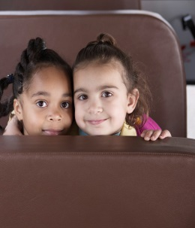
88.2 Co už víš?
Elektronická učebnice - I. stupeň Základní škola Děčín VI, Na Stráni 879/2 – příspěvková organizace Český jazyk a literatura
Základní větné členy
podmět
přísudek
základní skladební dvojice
Školní autobus přijíždí na zastávku přesně v půl osmé.
Ptáme se na:
podmět
otázkou 1. pádu – kdo, co? + slovesem
Kdo, co přijíždí? Autobus.
přísudek
Tím, co se ve větě říká o podmětu. Co podmět dělá?
Co dělá autobus? Přijíždí na zastávku….

Slide 3




88.3 Jaké si řekneme nové termíny a názvy?
Elektronická učebnice - I. stupeň Základní škola Děčín VI, Na Stráni 879/2 – příspěvková organizace Český jazyk a literatura
Podmět
je nejčastěji vyjádřen podstatným jménem nebo zájmenem v 1. pádě.
Po poli jede traktor.
On nepřijel.
Druhy podmětů
1. holý
2. rozvitý
3. několikanásobný
4. nevyjádřený
Strom opadal.
Slepička a kohoutek mají kuřátka.
Mají kuřátka.
Krásný květ se rozevřel.

Slide 4
88.4 Co si řekneme nového?
Elektronická učebnice - I. stupeň Základní škola Děčín VI, Na Stráni 879/2 – příspěvková organizace Český jazyk a literatura
Podmět
1. holý
Skládá se pouze z jednoho slova – podstatného jména nebo zájmena.
Michal vypráví pohádku.
On vypráví pohádku.
2. rozvitý
Skládá se z více slov, ale pouze jedno slovo je v 1.pádě.
Strýc Michal vypráví pohádku.
3. několikanásobný
Skládá se ze dvou nebo více podstatných jmen nebo zájmen v 1. pádě.
Slepička a kohoutek mají kuřátka.
Jednotlivé členy podmětu oddělujeme čárkami nebo bývají spojeny spojkami a, i, ani, nebo.
4. nevyjádřený
Ve větě není uveden. Je znám z předešlé věty, ze souvislosti. Je jím sám mluvčí. Je všeobecný – vztahuje se na blíže neurčené lidi.
Mají kuřátka. (slepička a kohoutek)
Vypráví pohádku. (Michal)

Slide 5



88.5 Procvičení a příklady
Elektronická učebnice - I. stupeň Základní škola Děčín VI, Na Stráni 879/2 – příspěvková organizace Český jazyk a literatura
1.Vyhledej a podtrhni podměty ve větách.
(Ptej se otázkou 1. pádu.)
2. Jakým slovním druhem je podmět vyjádřen?
1.Vyhledej a podtrhni podměty ve větách.
2. O jaké podměty se jedná? (holý, rozvitý,
několikanásobný, nevyjádřený)
Závodník vyhrál závod.
POD.JMÉNO
Pejsek a kočička vařili dort.
NĚKOLIKANÁSOBNÝ
Já jsem uvařila oběd.
ZÁJMENO
Dali do něj mnoho věcí.
NEVYJÁDŘENÝ
Jeden to sám nedokáže!
ČÍSLOVKA
Zlý pes jim dort snědl!
ROZVITÝ
Včera večer byl úplněk.
POD.JMÉNO
Dort je pryč!
HOLÝ
On tam nepřišel.
ZÁJMENO
Teď ho bolí břicho!
HOLÝ

Slide 6
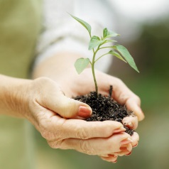
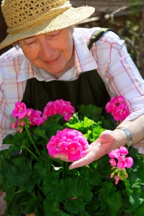
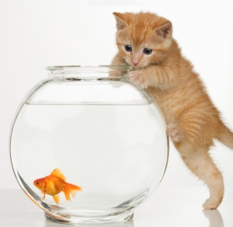
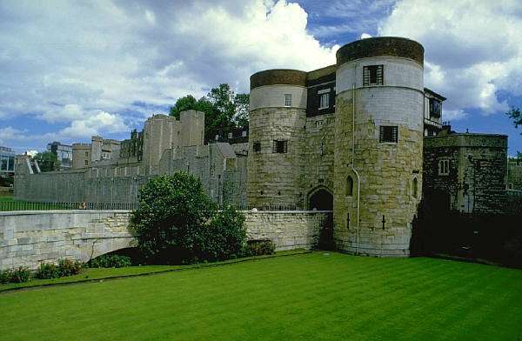
88.6 Něco navíc pro šikovné
Elektronická učebnice - I. stupeň Základní škola Děčín VI, Na Stráni 879/2 – příspěvková organizace Český jazyk a literatura
1. Spoj věty se správným druhem podmětu nevyjádřeného.
Podmět je:
Podmětem je:
1.Utvořte věty s danými podměty?
2.O jaký podmět se jedná?
Rád chodím s dědečkem na houby.
Minulý víkend jsem našel krásnou bedlu.
zahradníci a zahradnice
_________________________________
Vltava
_________________________________
jablka, hrušky nebo švestky
_________________________________
malé koťátko
_________________________________
naše babička
_________________________________
je znám z předchozí věty
Píší o tom v novinách.
všeobecný
Koťátko spí. Je unavené.
mluvčí
Postavili krásný hrad.
všeobecný

Slide 7


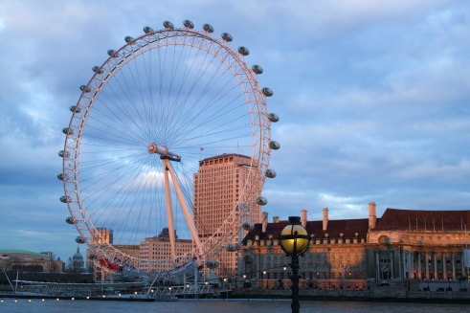
88.7 CLIL
Elektronická učebnice - I. stupeň Základní škola Děčín VI, Na Stráni 879/2 – příspěvková organizace Český jazyk a literatura
PODMĚT
SUBJECT
Spoj věty, které k sobě patří.
Vyhledej a podtrhni podměty.
Mother and father are doctors.
Maminka a tatínek jsou lékaři.
Já jsem student.
Jeho sestra žije v Londýně.
I´m a student.
His sister lives in London.

Slide 8
88.8 Test znalostí
Elektronická učebnice - I. stupeň Základní škola Děčín VI, Na Stráni 879/2 – příspěvková organizace Český jazyk a literatura
Na podmět se ptáme otázkou? Koho, co? (4. pádu) Bez koho, čeho? (2. pádu) Kdo, co? (1. pádu) d) Ke komu, čemu? (3. pádu) | 3. Podmět tvoří (spolu s přísudkem)? základní skladební dvojici pár pouze větu hlavní pouze větu vedlejší
Rozeznáváme tyto druhy podmětů. trojboký, čtyřboký, pětiboký holý, rozvitý, několikanásobný, nevyjádřený jednoduchý, složitý jednoslovný, víceslovný | Podmět bývá nejčastěji vyjádřen? podstatným jménem nebo zájmenem slovesem přídavným jménem a částicí předložkou a spojkou
Správné odpovědi:
c
b
a
a
Test na známku

Slide 9
Elektronická učebnice - I. stupeň Základní škola Děčín VI, Na Stráni 879/2 – příspěvková organizace Český jazyk a literatura
88.9 Použité zdroje, citace
http://www.grafika.cz/old-idif/grafika/img1/images2/pekarek_strom_09big.jpg (slide 3)
Obrázky z databáze Klipart
http://www.larpy.cz/files/dort.jpg (slide 5)
Český jazyk pro 5. ročník, Horáčková M., Alter, 2010.

Slide 10
Elektronická učebnice - I. stupeň Základní škola Děčín VI, Na Stráni 879/2 – příspěvková organizace Český jazyk a literatura
88.10 Anotace
Autor | Mgr. Andrea Fibichová
Období | 01 – 06/2013
Ročník | 5. ročník
Klíčová slova | Podmět holý, podmět rozvitý, podmět několikanásobný, podmět nevyjádřený, základní skladební dvojice.
Anotace | Prezentace popisující druhy podmětů.

